Slide 1
아두이노를 연동한 종합 낚시 어플
Smart Fishing Apps Connected to Arduino
설계문서
유준상 2015152022
박인식 2015152014
민성홍 2015154015
최효길 2014152040

Slide 2
INDEX
INDEX 01
관련 사례
INDEX 06
개발 환경 및 개발 방법 / 데모 환경 설계
INDEX 02
INDEX 07
업무 분담
졸업 연구 개요
INDEX 03
INDEX 08
졸업 연구 수행 일정
시스템 수행 시나리오
INDEX 04
INDEX 09
필요 기술 및 참고 문헌
시스템 구성도
INDEX 05
시스템 모듈 상세 설계

Slide 3
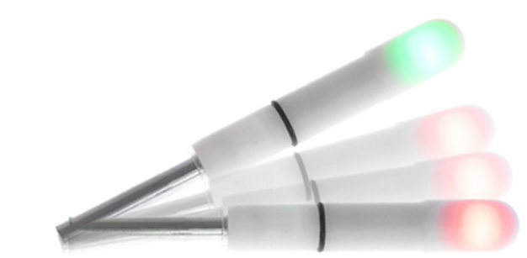
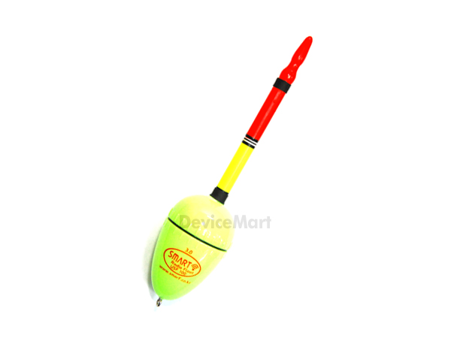
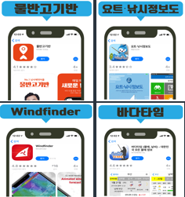
관련 연구 및 사례
- 입질감지기
- 스마트 낚시 찌
- 각종 낚시 정보 어플

Slide 4
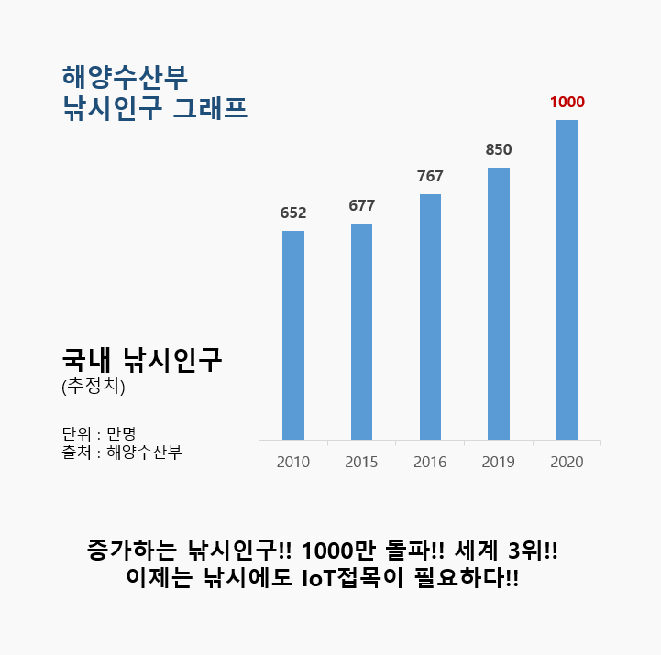
졸업 연구 개요
- 낚시 중 스마트폰 이용률 증가
- 스마트폰을 활용한 다양한 스트리밍 매체 발전
- 종합적인 정보를 볼 수 있는 낚시 어플 부재
연구 개발 배경
- 낚시 중 이 외의 다양한 활동 가능 -> 효율적 시간 활용
- 낚시에 관한 종합된 정보제공 어플 (날씨, 낚시 포인트, 어종 등)
- 낚시를 좋아하는 사람들 간 소통 활성화
- 아두이노를 활용한 낚시 도움 장치 개발
연구 개발
목표 및 효과

Slide 5

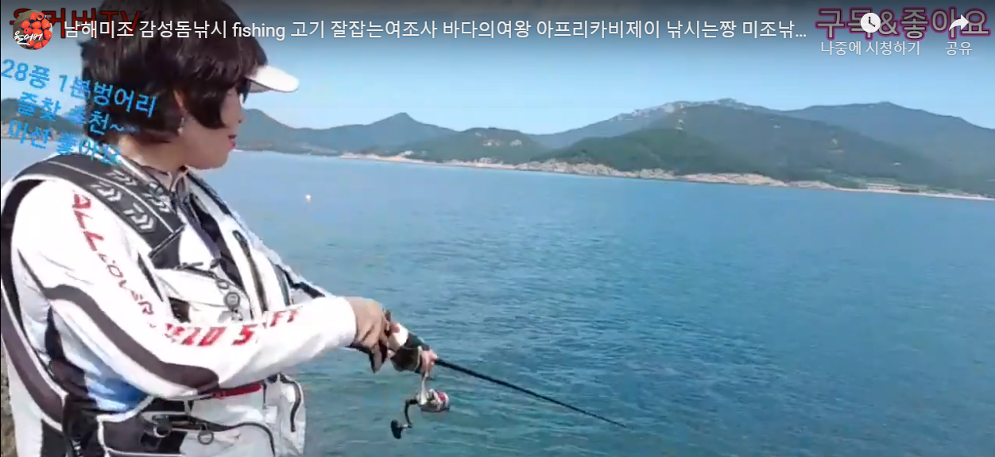
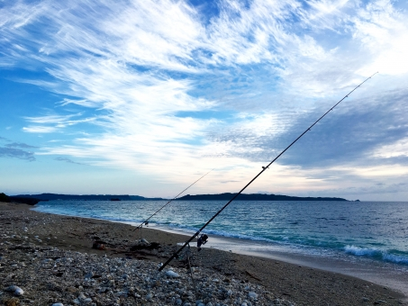
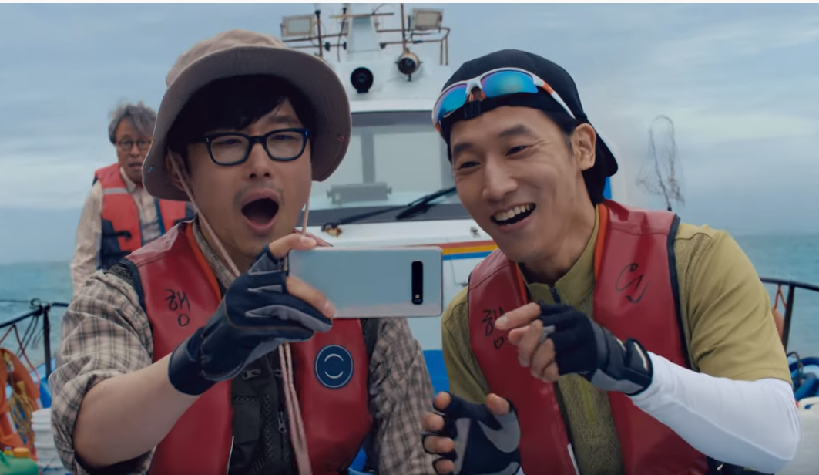
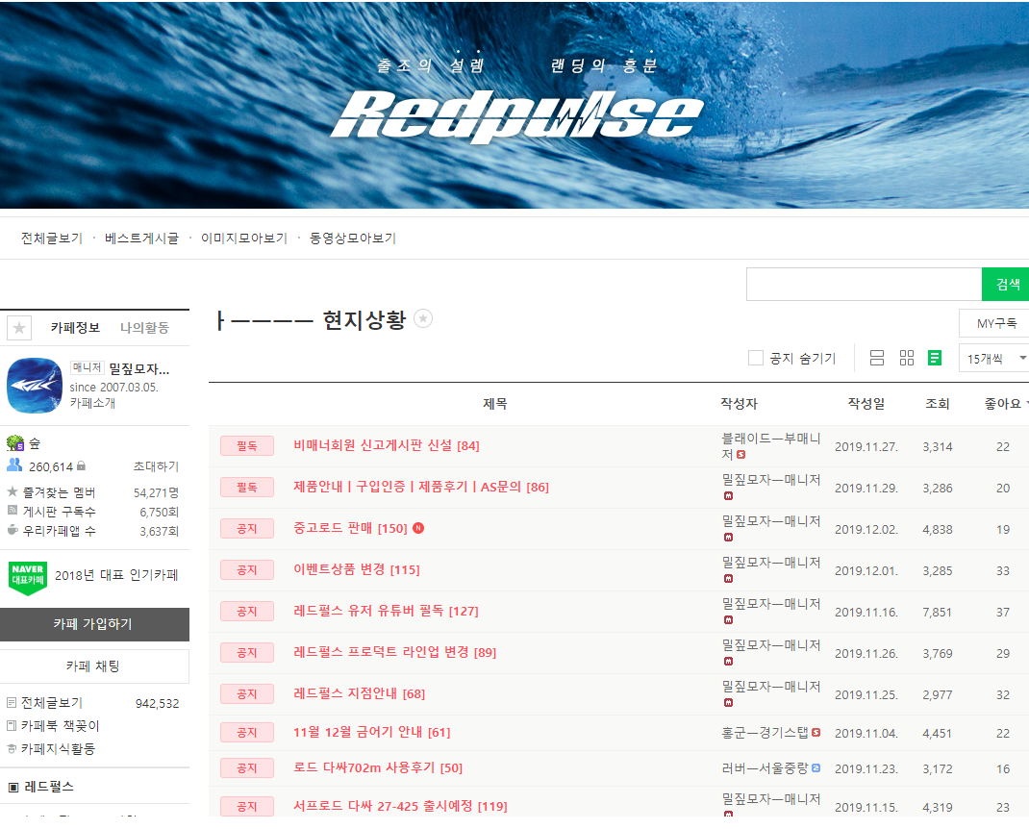

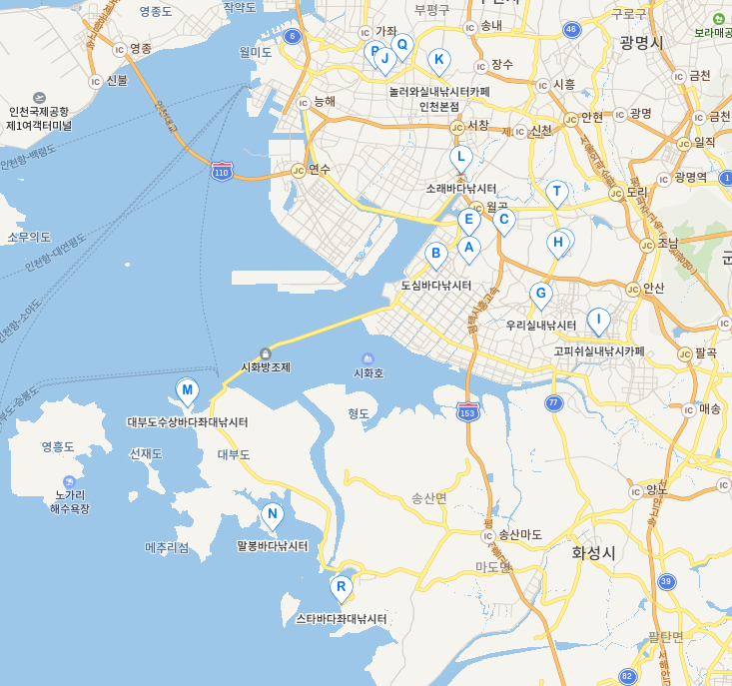
시스템 수행 시나리오
지도에 낚시포인트
저장한 다음에
빨리 카페에 올려서
다른 사람들하고 공유하자
괜찮아~
입질 감지되면
바로 알람 뜨니까
그때 바로 낚아채면돼!!
야...이거봐...
이사람 지금
스트리밍하는데
고기 완전잘잡혀..
좋아!!!
너 그러다
고기놓친다??
알람울렸다!!!!!
우와!!!
월척이다!!!
아 지루해..
핸드폰이나 봐야지
헐..진짜???
띵동!!!

Slide 6
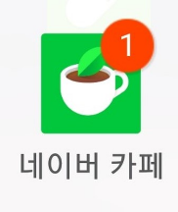

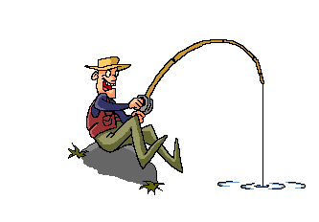

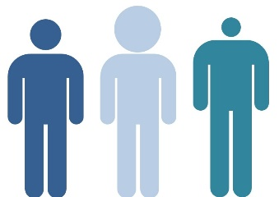
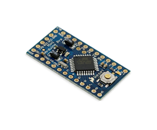
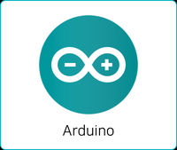




시스템 구성도
- 게시물 저장 - API 제공
- 실시간 스트리밍
- wowza 서버 제공
- 입질 감지 알림
- 블루투스 연동
- 각종 낚시 정보 제공
- 입질 감지, 회원, 낚시 정보 데이터 저장 및 저장된 데이터 사용

Slide 7
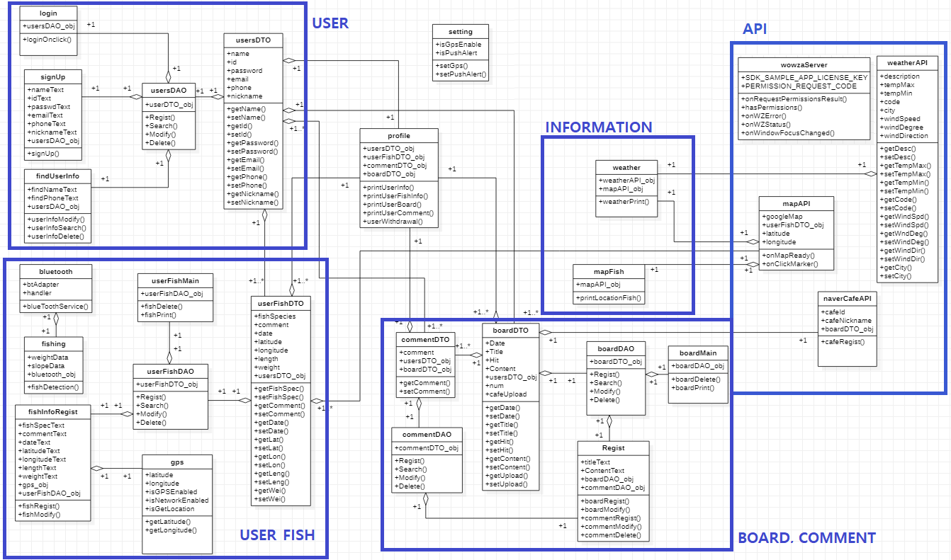
시스템 모듈 상세 설계 - SW 클래스 다이어그램

Slide 8
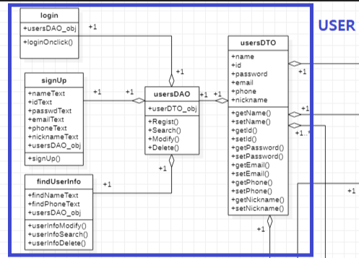
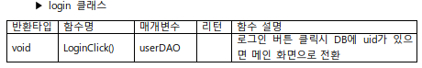
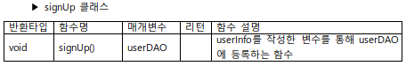
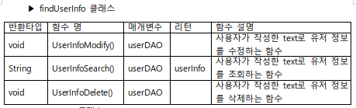
시스템 모듈 상세 설계 - SW 클래스 다이어그램(회원)
- 로그인을 하기위한 클래스
-회원 등록을 위한 클래스
- 아이디, 비밀번호를 찾기 위한 클래스

Slide 9
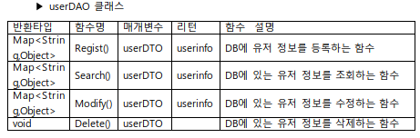
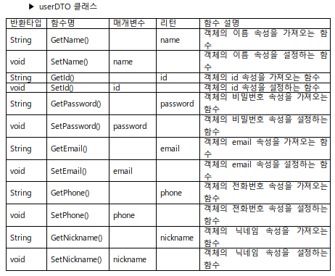
시스템 모듈 상세 설계 - SW 클래스 다이어그램(회원)
- DTO 클래스를 사용해 DB에 연결하는 클래스
- DB user 테이블에 있는 데이터를 담는 클래스

Slide 10
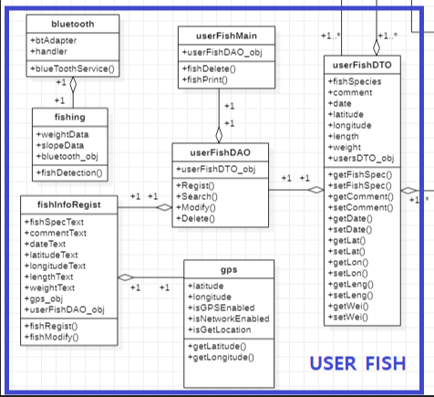
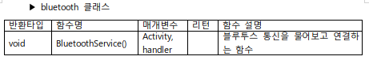
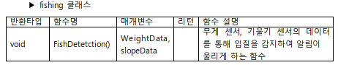
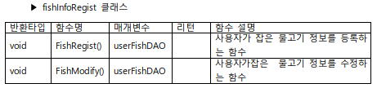
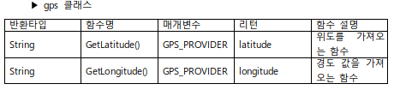
시스템 모듈 상세 설계 - SW 클래스 다이어그램(낚시)
- 아두이노와 블루투스 연동하는 클래스
- 입질 감지를 위한 클래스
- 잡은 물고기를 등록하는 클래스
- (낚시 포인트) 위치를 저장하는 클래스

Slide 11
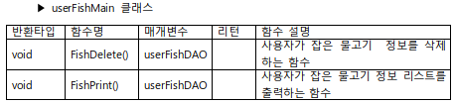
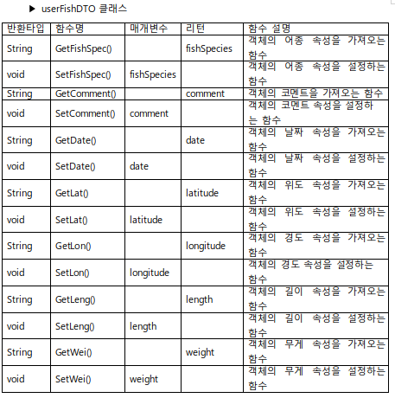
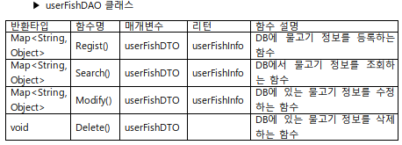
시스템 모듈 상세 설계 - SW 클래스 다이어그램(낚시)
- 잡은 물고기 정보를 지우거나 출력하는 클래스
- DTO 클래스를 사용해 DB에 연결하는 클래스
- DB user_fish 테이블에 있는 데이터를 담는 클래스

Slide 12
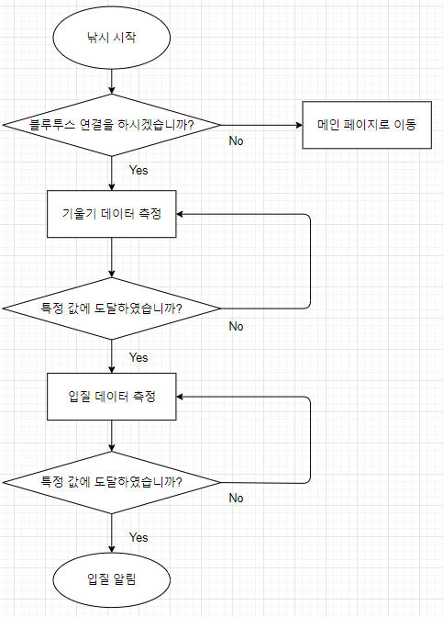
시스템 모듈 상세 설계 - 주요 알고리즘 Flow Chart
- FishDetection() 함수 Flow Chart

Slide 13
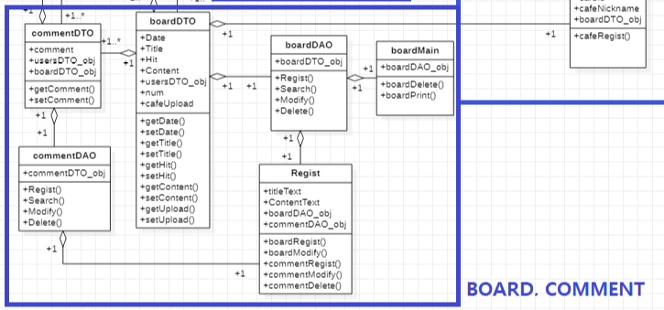
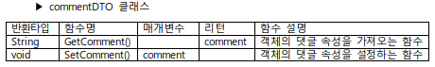
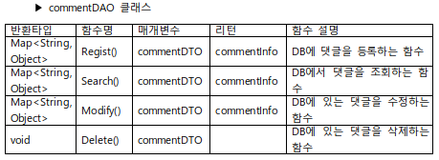
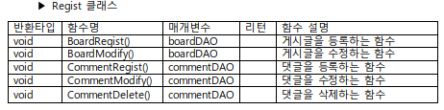
시스템 모듈 상세 설계 - SW 클래스 다이어그램(게시판)
- DB comment 테이블에 있는 데이터를 담는 클래스
- DTO 클래스를 사용해 DB에 연결하는 클래스
- 게시판, 댓글을 등록, 삭제, 수정하는 클래스

Slide 14
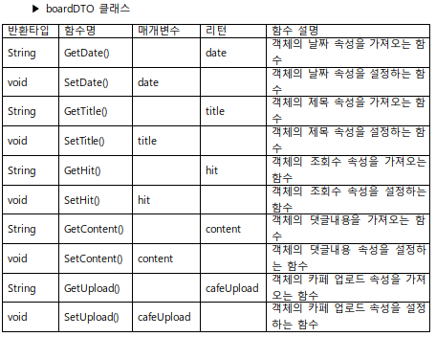
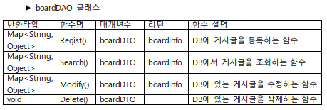
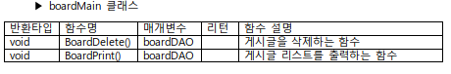
시스템 모듈 상세 설계 - SW 클래스 다이어그램(게시판)
- DTO 클래스를 사용해 DB에 연결하는 클래스
- 게시글을 삭제하거나 출력하는 클래스
- DB board 테이블에 있는 데이터를 담는 클래스

Slide 15
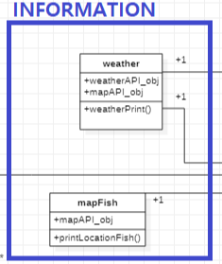
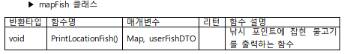
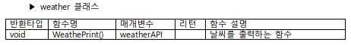
시스템 모듈 상세 설계 - SW 클래스 다이어그램(정보)
- 낚시 포인트에 잡힌 물고기를 출력하는 클래스
- 낚시 포인트의 날씨를 출력하는 클래스

Slide 16
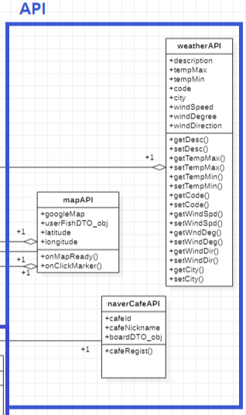
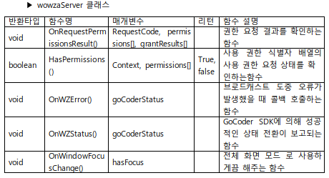
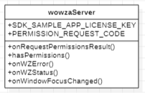
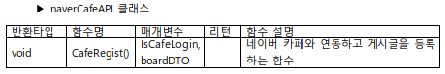
시스템 모듈 상세 설계 - SW 클래스 다이어그램(API)
- 스트리밍을 위한 클래스
- 네이버 카페 앱에 게시글 등록을 위한 클래스

Slide 17
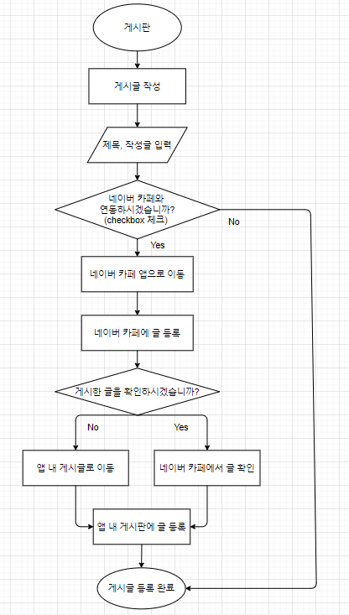
시스템 모듈 상세 설계 – 주요 알고리즘 Flow Chart
- CafeRegist() 함수 Flow Chart

Slide 18
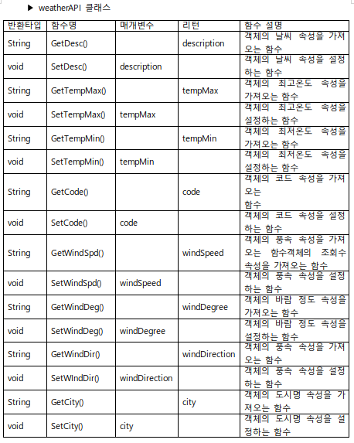
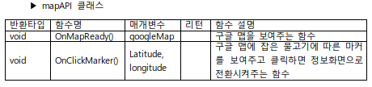
시스템 모듈 상세 설계 - SW 클래스 다이어그램(API)
- Google Map API로 낚시 포인트를 출력하는 클래스
- API의 json 데이터를 담는 클래스

Slide 19
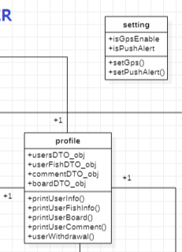
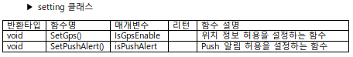
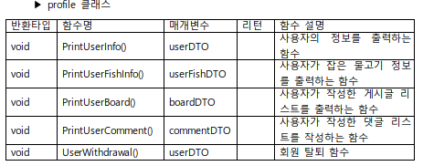
시스템 모듈 상세 설계 - SW 클래스 다이어그램(프로필, 설정)
- 위치 정보, push 알림을 설정하는 클래스
- 개인의 정보를 출력하는 클래스

Slide 20


시스템 모듈 상세 설계 - SW 어플 화면 설계
- 로그인 화면, 회원가입 화면, 메인 화면
- 환경 설정 화면, My page 화면, 나의 게시판 화면

Slide 21


시스템 모듈 상세 설계 - SW 어플 화면 설계
- 어항 화면, 낚시 화면, 게시판 화면
- 게시글 작성 화면, 스트리밍 화면, 정보 화면(낚시 포인트)

Slide 22

시스템 모듈 상세 설계 - SW 어플 화면 설계
- 정보 화면 (날씨 정보, 잡은 물고기), 아이디/비밀번호 찾기 화면

Slide 23




시스템 모듈 상세 설계 – HW 설계(보드)
- 아두이노 프로 미니 보드 회로도
- 어플에 있는 입질 감지
모드 실행 여부 확인
- Y 입력시 입질감지 모드 실행
- 입질감지 모드가 실행하면
낚싯대에 거치하라는 설명이 나옴

Slide 24




시스템 모듈 상세 설계 – HW 설계(기울기 센서)
- 기울기 센서 회로도
- 기울기 센서가 낚싯대가 거치된것을 인식하면 입질 감지 시작

Slide 25





시스템 모듈 상세 설계 – HW 설계(무게 센서)
- 무게 센서 회로도
- 무게 센서가 특정 무게 또는 힘을 인식하면 입질을 감지

Slide 26

시스템 모듈 상세 설계 - 데이터베이스 ER 다이어그램

Slide 27




시스템 모듈 상세 설계 - 데이터베이스 테이블 표
- 게시판 테이블
- 회원 정보 테이블
- 개인 어항 테이블
- 댓글 테이블

Slide 28




개발 환경 및 개발방법
 | 이름 | 개수
HW | 프로 미니 보드 | 1개
 | 블루투스 HC-06 모듈 | 1개
 | 기울기 센서 MPU-6050 | 1개
 | 로드셀 무게 센서 20kg | 1개
 | 로드셀 엠프 24비트 A/D컨버터 | 1개
 | 브레드 보드 400홀 | 1개
 | USB to UART 변환 모듈 | 1개
SW | 아두이노 통합 개발 환경 (IDE)
 | nodejs 서버
 | 안드로이드 스튜디오(JAVA)
 | MariaDB, Firebase
아두이노 프로 미니 보드
IDE
nodejs 서버
Android
Studio
MYSQL

Slide 29
개발 환경 및 개발방법
졸업작품 GitHub 주소
- https://github.com/js-yu1592/capstone-design
팀원별 GitHub ID
- 팀장 : 유준상(js_yu1592(master))
- 팀원 : 민성홍(sunghong32(Contributors))
- 팀원 : 최효길(CHOIHYOGIL(Contributors))
- 팀원 : 박인식(insik0679(Contributors))

Slide 30
업무 분담
 | 최 효 길 | 민 성 홍 | 유 준 상 | 박 인 식
자료수집 | 스트리밍 연동, 논문조사 | 낚시에 대한 정보, 아두이노 자료 | 네이버 카페연동, 낚시에 대한 실태조사 | 유사 제품 조사, 구글맵 안드로이드 API 사용법 조사
설계 | 안드로이드 앱 구성, DB 및 서버 설계 |  | H/W 회로 구성, 전체 시스템 회로도
구현 | DB 구축, 안드로이드 App 개발, 스트리밍 연동 |  | H/W 회로 구성 및 Arduino 코딩, 네이버 카페연동
테스트 | 장비 작동/제어 시스템, 스트리밍 테스트, 각 시스템 별 연동 테스트, 통합 테스트/ 유지보수

Slide 31

졸업 연구 수행 일정

Slide 32
필요 기술 및 참고 문헌
낚시 초보자를 위한 가이드 앱 & 스크린(2019, 전다영 등)
아프리카TV로 보는 인터넷 개인 방송의 현 주소(2014, 김우종)
한 권으로 끝내는 아두이노 입문 + 실전(종합편) 기초부터 수준 높은 프로젝트까지 (앤써북, 서민우/박준원)
Do it! 안드로이드 앱 프로그래밍 (이지스퍼블리싱, 정재곤)

Slide 33
Thank you

